Slide 1

KHOA KỸ THUẬT VÀ CÔNG NGHỆ BỘ MÔN CÔNG NGHỆ THÔNG TIN
BÁO CÁO ĐỒ ÁN CƠ SỞ NGÀNH
THIẾT KẾ VÀ CÀI ĐẶT CƠ SỞ DỮ LIỆU CHO HỆ THỐNG
THI TRẮC NGHIỆM TRỰC TUYẾN KỸ NĂNG READING BẰNG NOSQL
Giáo viên hướng dẫn:
ThS. Phan Thị Phương Nam
Sinh viên thực hiện: Tô Chí Nguyên
MSSV: 110121239
Lớp: DA21TTC

Slide 2
Tổng quan đề tài
Kết quả nghiên cứu
NỘI DUNG
Kết luận
Hướng phát triển

Slide 3
Tổng quan đề tài
Lý do chọn đề tài:
Phạm vi nghiên cứu:
Chạy theo phong trào
Đáp ứng nhu cầu
Nội dung: nghiên cứu các hình thức thi trực tuyến kỹ năng Reading của sinh viên tại Trường Đại học Trà Vinh.
Không gian: Trường Đại học Trà Vinh
Thời gian: Học kỳ I năm học 2024 - 2025

Slide 4
Tổng quan đề tài
Mục tiêu
Nội dung
Vận dụng quy trình thu thập thông tin để xây dựng cơ sở dữ liệu.
Vận dụng lý thuyết xây dụng cơ sở dữ liệu vào việc xây dựng các cơ sở dữ liệu thực tế.
Xây dựng cơ sở dữ liệu về hình thức thi trực tuyến kỹ năng Reading bằng NoSQL.
Cài đặt cơ sở dữ liệu, nhập mẫu thử và truy vấn dữ liệu
Viết câu truy vấn

Slide 5

Phần mềm sử dụng

Slide 6
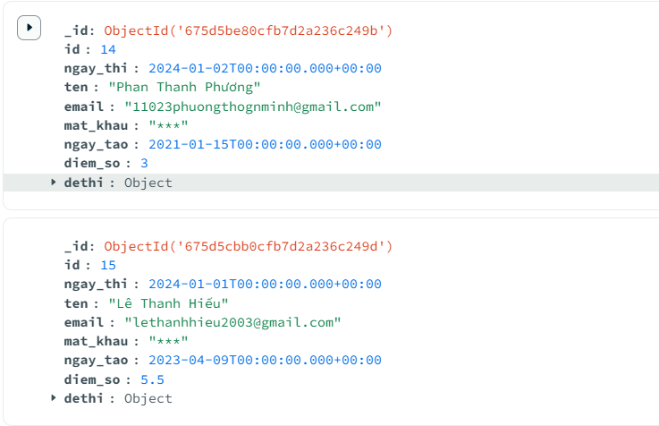
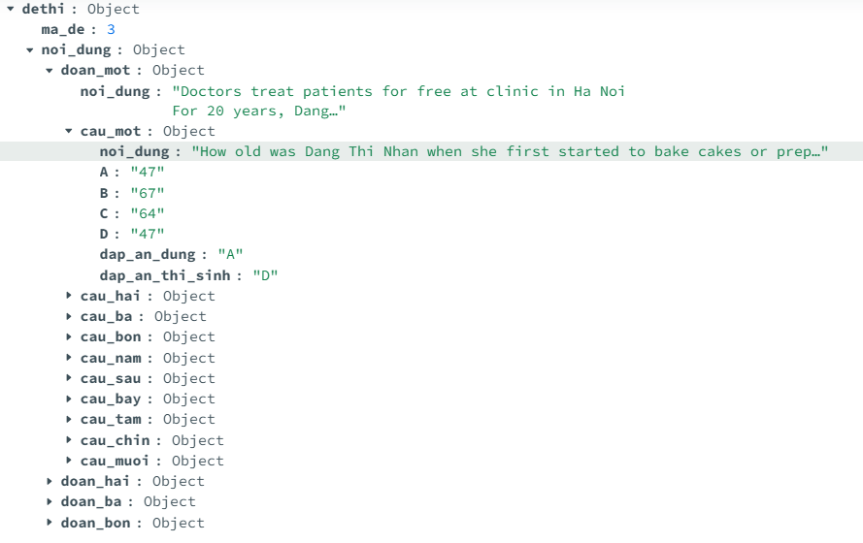
Kết quả nghiên cứu
Nhập cơ sở dữ liệu cho 15 thí sinh:
Cấu trúc chung:

Slide 7
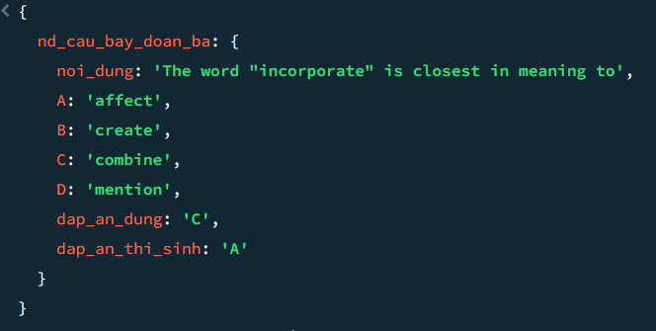
Kết quả nghiên cứu
Câu truy vấn:
Kết quả:
Tìm và hiển thị nội dung câu số 7 của đoạn 3 trong mã đề 2

Slide 8
Kết luận
Kết quả đạt được:
Hạn chế:
Thiết kế được một cơ sở dữ liệu
Demo mô hình thử nghiệm
Đáp ứng nhu cầu phân tích dữ liệu
Cơ sở dữ liệu chưa có chiều sâu
Thiếu thang đo cấp độ bài thi

Slide 9
Hướng phát triển
Một số hướng phát triển chung:
Thêm nhiều thuộc tính
Thêm tính năng đánh giá năng lực thí sinh
Thêm các cấp độ cho bài thi
Tăng cường bảo mật

Slide 10
XIN CẢM ƠN

